Slide 1

ОТРАБОТКА УСЛОВИЙ ПОДГОТОВКИ ПРОБ
ДЛЯ АНАЛИЗА АНТИБИОТИКОВ И ПЕСТИЦИДОВ
В ПИТЬЕВОМ МОЛОКЕ МЕТОДОМ ВЭЖХ
С ИСПОЛЬЗОВАНИЕМ БИБЛИОТЕКИ УФ-СПЕКТРОВ
М.О. Старчикова, Пустобаева М.С., Т.Д. Карнажицкая
Научный руководитель – доктор биол. наук Т.С. Уланова
Федеральное бюджетное учреждение науки «Федеральный научный центр медико-профилактических технологий управления рисками здоровью населения»

Slide 2

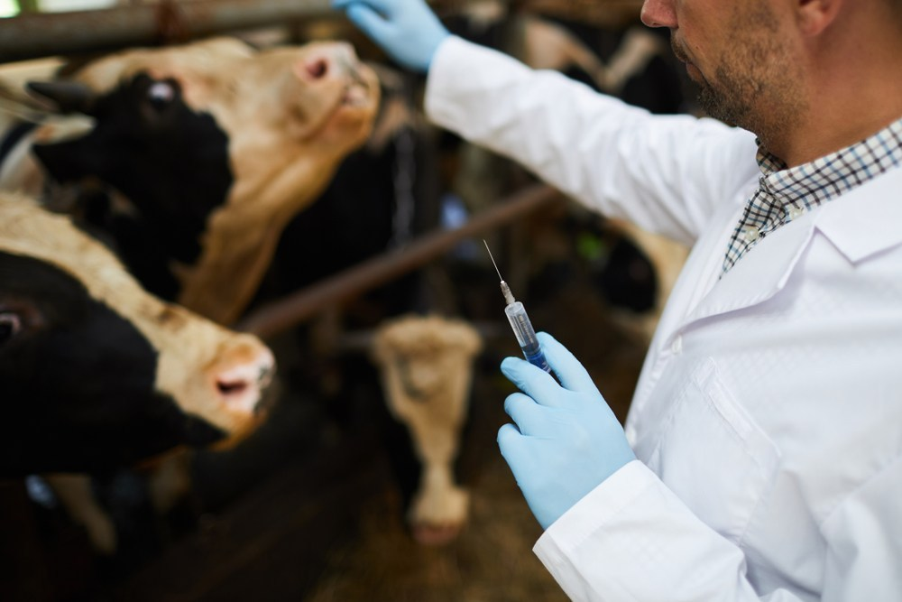
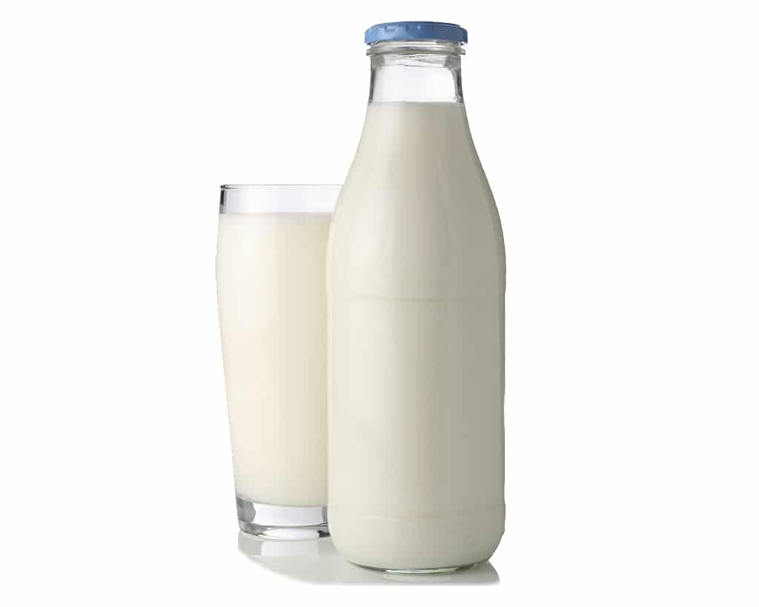

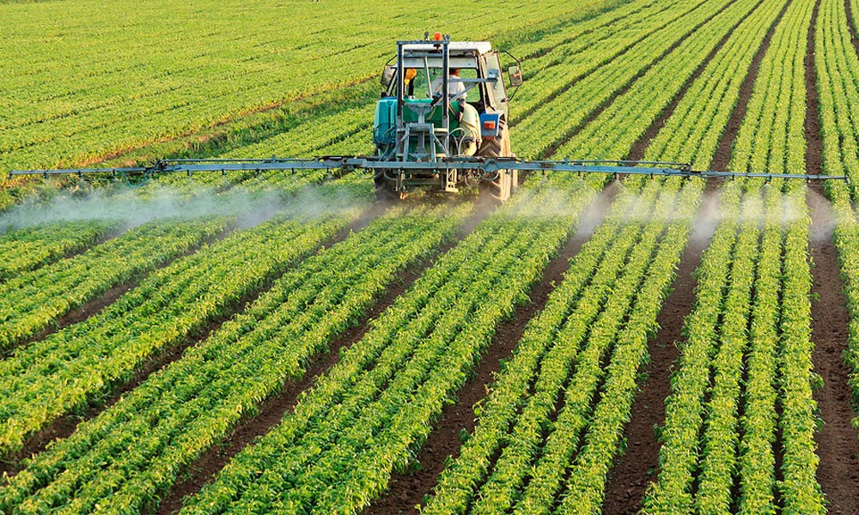

Источники загрязнения питьевого молока
Антибиотики
Обработка кормов пестицидами
Лечение и профилактика
заболеваний крупного рогатого скота
Пестициды
2

Slide 3
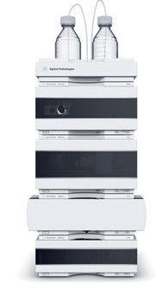
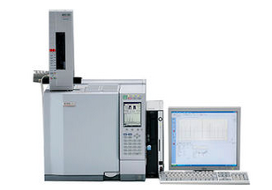
Основные инструментальные методы определения остаточных количеств антибиотиков и пестицидов
Высокоэффективная жидкостная хроматография
Газовая
хроматография
Пламенно-ионизационный детектор (ГХ–ПИД)
  Спектрофотометрический детектор (ВЭЖХ–СФ)
Детектор электронного захвата (ГХ–ДЭЗ)
Электрохимический
детектор (ВЭЖХ–ЭХД)
Масс-спектрометрический детектор (ГХ–МС)
Масс-спектрометрический детектор (ВЭЖХ–МС)
3

Slide 4
Цель работы – отработка условий подготовки проб для скрининговых исследований антибиотиков, пестицидов и других токсичных органических соединений в питьевом молоке методом высокоэффективной жидкостной хроматографии с использованием библиотеки УФ-спектров.
4

Slide 5
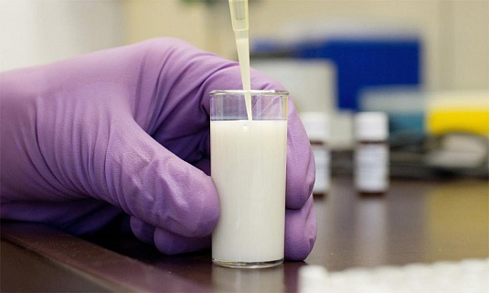
Материалы и методы
Исследования проводили на жидкостном хроматографе Shimadzu LC-20AD Prominence (Япония) с использованием диодно-матричного детектора и обращено-фазной колонки C18.
Для отработки условий пробоподготовки и последующих скрининговых исследований использовали образцы домашнего коровьего молока с массовой долей жира 4,5-6,0 % и молока, приобретенного в розничной сети с массовой долей жира 2,5 %.
Для выбора подвижной фазы изучены смеси растворителей метанола и ацетонитрила с дистиллированной водой.
В качестве экстрагента для проведения пробоподготовки исследовали эффективность применения растворителей ацетонитрила с добавлением и без добавления уксусной кислоты.
5

Slide 6
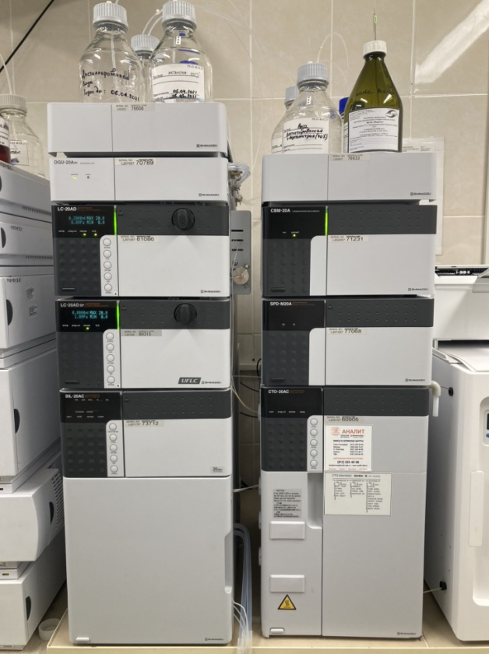
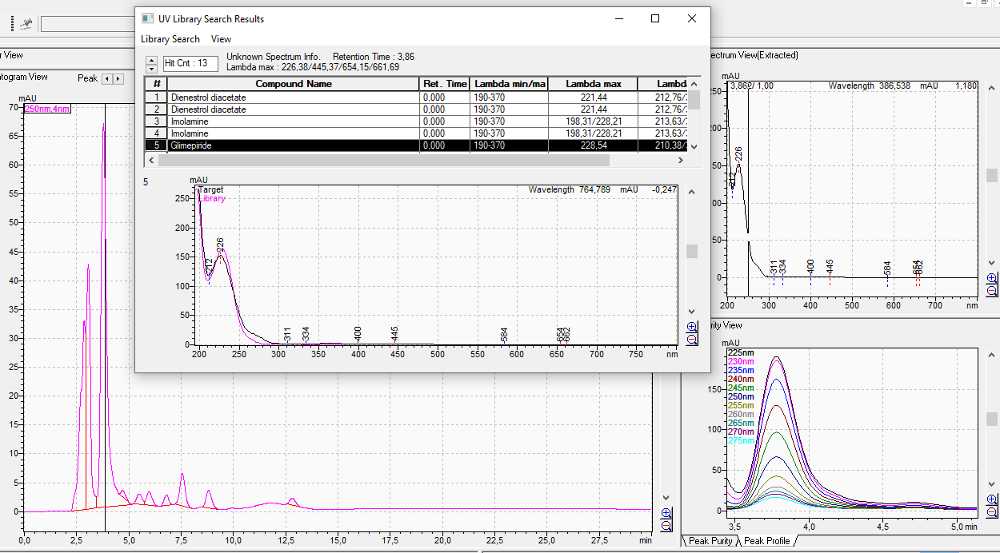
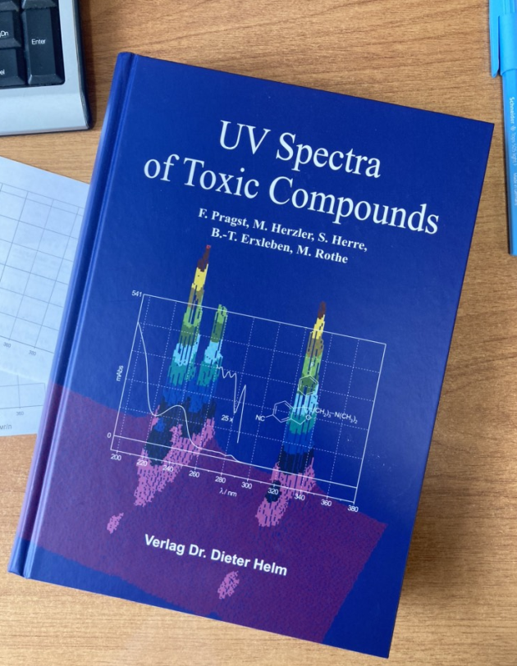
Материалы и методы
Сравнение спектра поглощения полученного хроматографического пика
со спектрами из библиотеки
Идентификацию химических соединений проводили на диодно-матричном детекторе при сравнении спектров поглощения в УФ-области полученных хроматографических пиков с УФ-спектрами из библиотеки «UV Spectra library for Photodiode Array Detectors» version 2007, Berlin/Germany 2007.
Хроматограф
Shimadzu LC-20AD Prominence
6

Slide 7
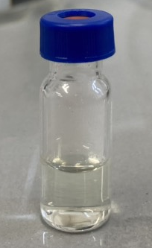
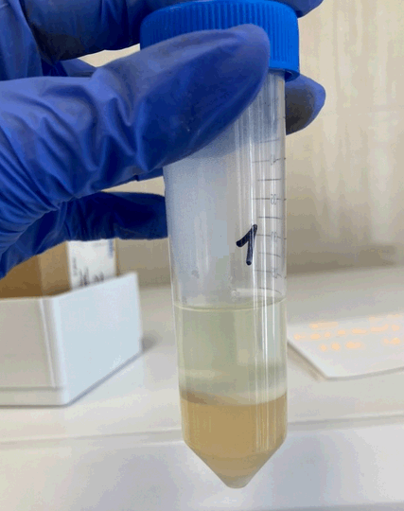
Результаты и обсуждение
Отработаны условия пробоподготовки образцов питьевого молока для обнаружения определенных классов пестицидов методом ВЭЖХ.
Схема подготовки проб молока:
5 мл молока
экстракция 10 мл смеси
ацетонитрила и уксусной кислоты (99:1)
анализ 10 мкл
добавление буферной смеси солей из набора по методу QuEChERS
упаривание досуха,
центрифугирование 5 мин при
скорости вращения 5000 об/мин и температуре 4 °С
остаток растворяли в 1 мл смеси метанола с водой (50:50, объемные доли)
очистка ацетонитрильного экстракта смесью сорбентов
центрифугирование 5 мин при скорости вращения 5000 об/мин и температуре 4 °С
отбор 4 мл экстракта
7

Slide 8
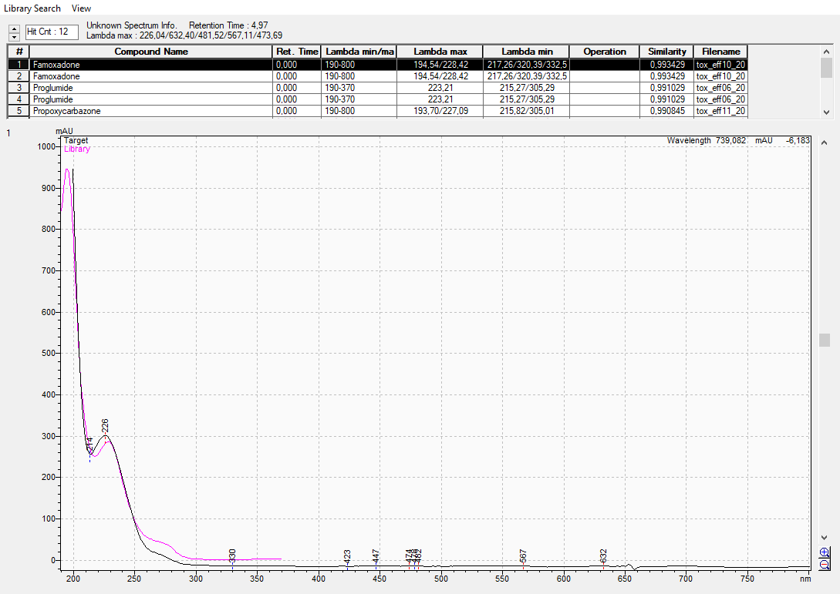
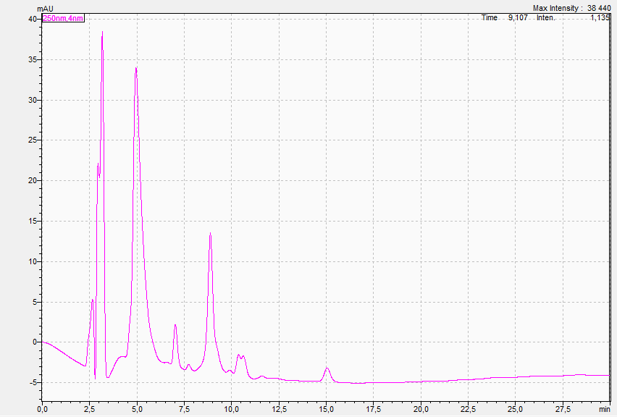
Результаты и обсуждение
Famoxadone
Хроматограмма пробы молока.
Условия хроматографирования: элюент – смесь воды и метанола в соотношении 50:50 (объемные доли).
Скорость потока элюента 0,2 см³/мин, объем вводимой пробы 10 мкл, длина волны 250 нм
Сравнение спектра поглощения фамоксадона
с библиотечными данными. Сходимость наложения спектров составило 99,3%
8

Slide 9

Выводы
Отработаны условия пробоподготовки образцов питьевого молока для обнаружения определенных классов пестицидов методом ВЭЖХ.
Сравнение спектров хроматографических пиков в пробах коммерческого молока с библиотечными данными показало наличие фамоксадона в 1 пробе (сходимость наложения спектров 99,3 %), сулафлуофена в 1 пробе (сходимость наложения спектров 99,1 %). В остальных пробах, в том числе домашнего молока, пестициды и антибиотики не обнаружены.
9

Slide 10

Спасибо за внимание!
10

